Slide 1
Исследование физических моделей
Выполнила:
Обучающаяся 11 класса Рыбачкова Анастасия
Учитель:
Долгова И.А.

Slide 2
Построение и исследование модели на примере движения тела, брошенного под углом к горизонту.
Содержательная постановка задачи:
-в процессе тренировки теннисистов используют автоматы по бросанию мячика в определенное место площадки. Необходимо задать автомату скорость и угол бросания мячика для попадания в мишень определенного размера, находящуюся на известном расстоянии.

Slide 3
Качественная описательная модель
Из условия задачи можно сформулировать основные предположения:
-мячик мал по сравнению с Землей, поэтому его можно считать материальной точкой;
-изменение высоты мячика мало, поэтому ускорение свободного падения можно считать постоянной величиной g=9,8 м/с² и движение по оси OY можно считать равноускоренным;
-скорость бросания тела мала, поэтому сопротивлением воздуха можно пренебречь и движение по оси OX можно считать равномерным

Slide 4
Синус острого угла в прямоугольном треугольнике
— это отношение противолежащего катета к гипотенузе:
Косинус острого угла в прямоугольном треугольнике —
отношение прилежащего катета к гипотенузе:
Тангенс острого угла в прямоугольном треугольнике —
отношение противолежащего катета к прилежащему:

Slide 5
Формальная модель
Для формализации модели используем формулы равномерного и равноускоренного движения.
При заданных начальной скорости v₀ и угле бросания α значения координат дальности полета х и высоты у от времени можно описать следующими формулами:
Высоту мячика L над землей на расстоянии S определяем по формуле:
Попадание произойдет, если значение высоты L мячика будет удовлетворять неравенству:

Slide 6
Компьютерная модель в электронных таблицах
Выделим в таблице определенные ячейки для ввода значений начальной скорости V₀ и угла α и вычислим по формулам значения координат тела Х и Y для определенных значений времени t с заданным интервалом.

Slide 7
Задача «Бросание мячика в стенку»
I этап. Постановка задачи
Описание задачи:
В процессе тренировок теннисистов используются автоматы по бросанию мячика. Необходимо задать автомату нужную скорость и угол бросания мячика для попадания в стенку определённой высоты, находящуюся на известном расстоянии.

Slide 8
Цель моделирования
Определить скорость и угол бросания мячика для попадания в стенку

Slide 9
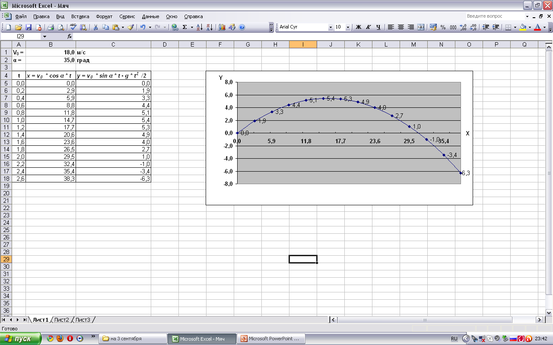
Компьютерная модель
В5 =$B$1*COS(РАДИАНЫ($B$2))*A5
С5 =$B$1*SIN(РАДИАНЫ($B$2))*A5-4,9*A5*A5

Slide 10
Компьютерная модель

Slide 11
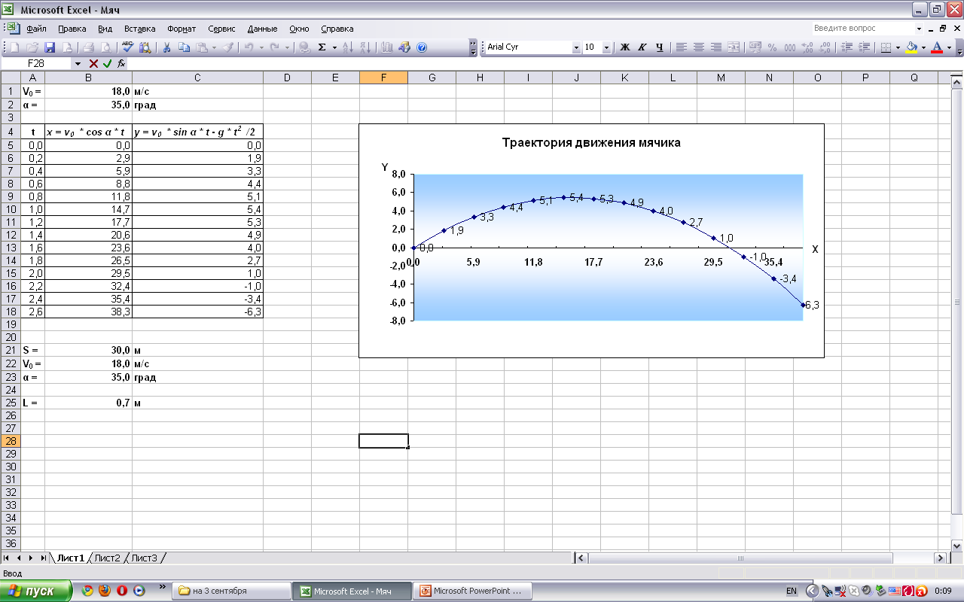
Компьютерный эксперимент
В25 = B21*TAN(РАДИАНЫ(B23))-(9,81*B21^2)/(2*B22^2*COS(РАДИАНЫ(B23))^2)

Slide 12
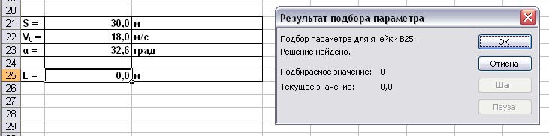
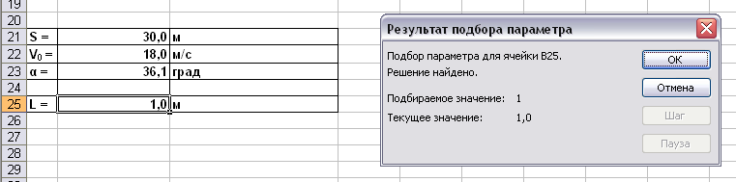
Компьютерный эксперимент

Slide 13
Исследование модели
Исследуем модель и определим с заданной точностью 0,1º диапазон изменений угла, который обеспечивает попадание в мишень, находящуюся на расстоянии 30 м и имеющую высоту 1 м, при заданной начальной скорости 18 м/с.
Воспользуемся для этого методом Подбор параметров.
Выводы: Таким образом, исследование компьютерной модели в электронных таблицах показало, что существует диапазон значений угла бросания ( указать ! ) , который обеспечивает попадание в мишень высотой 1 м, находящуюся на расстоянии 30 м, мячиком, брошенным со скоростью 18 м/с.

